Slide 1






Chào mừng các em đến với
Môn Toán 2

Slide 2
CHỦ ĐỀ 8
PHÉP NHÂN, PHÉP CHIA
BÀI 43
BẢNG CHIA 2

Slide 3
Toán
Bài 43: Bảng chia 2 (tiết 1)

Slide 4

KHÁM PHÁ

Slide 5
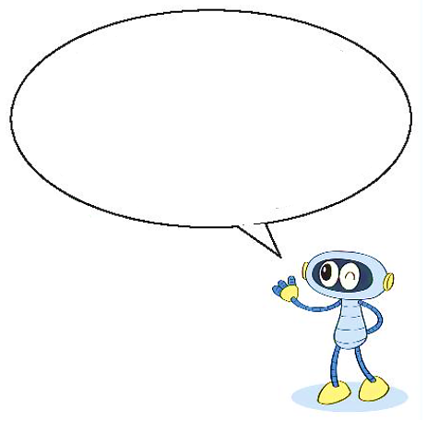

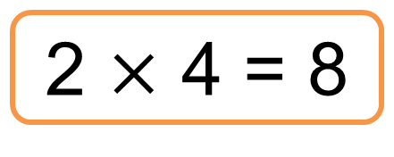
Mỗi đĩa có 2 quả cam,
4 đĩa có 8 quả cam.
8 quả cam chia vào các đĩa, mỗi đĩa 2 quả. Được 4 đĩa cam như vậy.
a)
2 $×$ 4 = 8
8 : 2 = 4

Slide 6

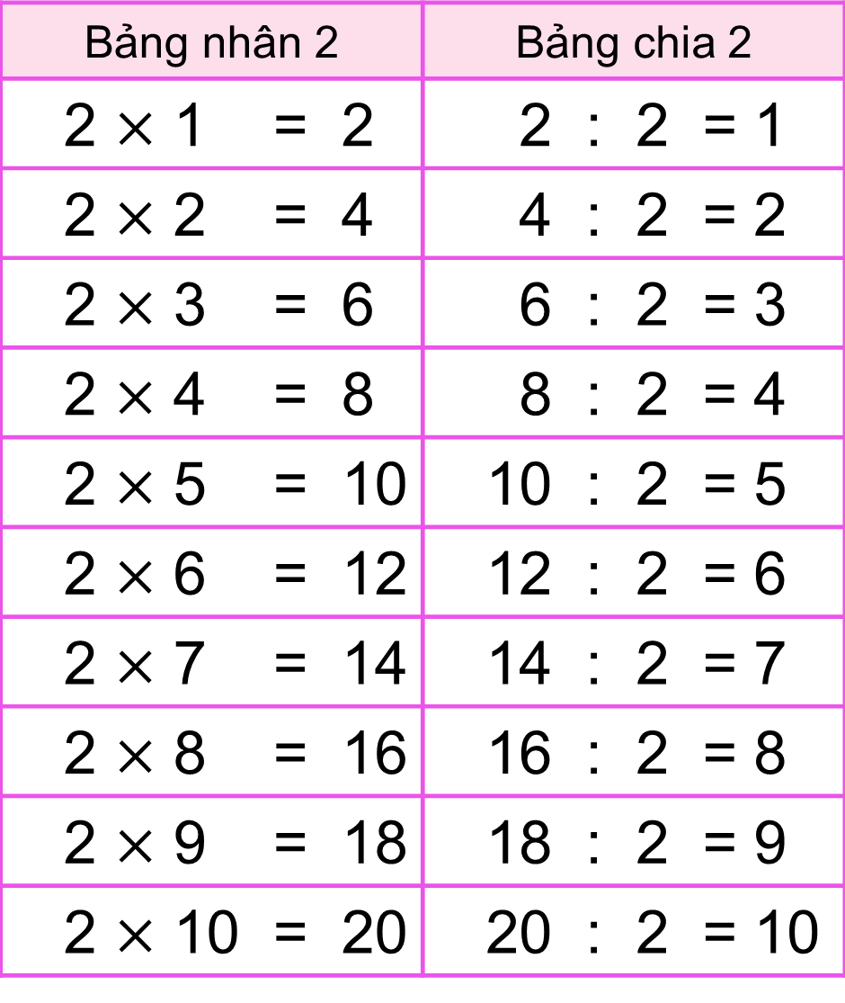
Bảng nhân 2 | Bảng chia 2
2 $×$ 1 = 2 | 2 : 2 = 1
2 $×$ 2 = 4 | 4 : 2 = 2
2 $×$ 3 = 6 | 6 : 2 = 3
2 $×$ 4 = 8 | 8 : 2 = 4
2 $×$ 5 = 10 | 10 : 2 = 5
2 $×$ 6 = 12 | 12 : 2 = 6
2 $×$ 7 = 14 | 14 : 2 = 7
2 $×$ 8 = 16 | 16 : 2 = 8
2 $×$ 9 = 18 | 18 : 2 = 9
2 $×$ 10 = 20 | 20 : 2 = 10
b. Hoàn thành bảng chia 2
Lập bảng chia 2 từ bảng nhân 2.
Nhận xét:
Số bị chia là tích của các phép nhân.
Số chia đều là số 2.
Thương là các số tự nhiên tăng dần từ 1 đến 10.
?
?
?
?
?
?

Slide 7
HOẠT ĐỘNG

Slide 8
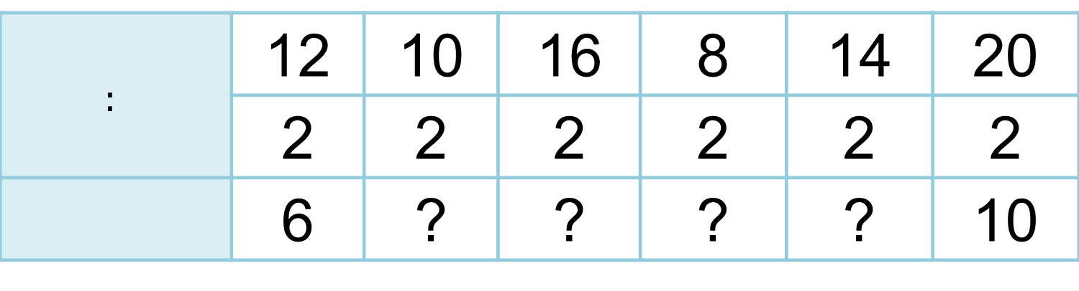
1
Số ?
$$:$$ | 12 | 10 | 16 | 8 | 14 | 20
 | 2 | 2 | 2 | 2 | 2 | 2
 | 6 | ? | ? | ? | ? | 10
5
8
4
7

Slide 9
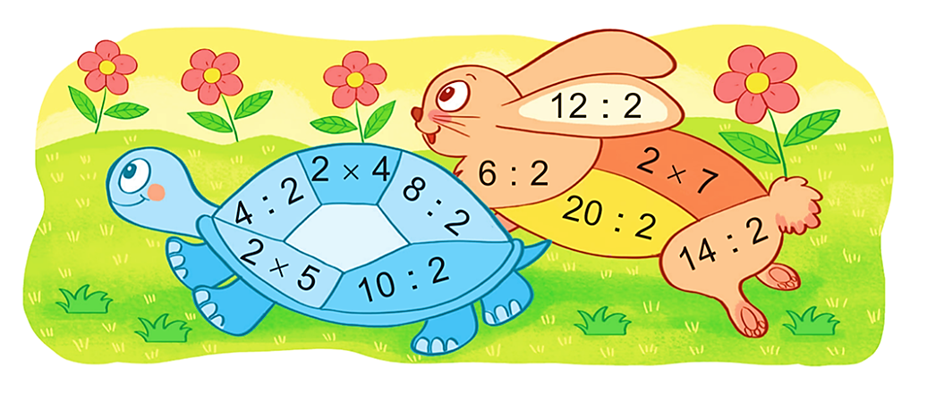
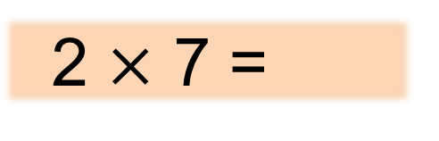
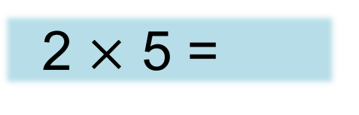
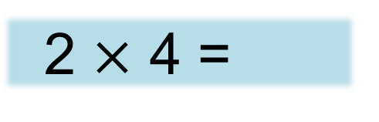
2
Tính nhẩm.
4 : 2 =
12 : 2 =
2 $×$ 4 =
2 $×$ 7 =
8 : 2 =
14 : 2 =
10 : 2 =
20 : 2 =
2 $×$ 5 =
6 : 2 =

Slide 10
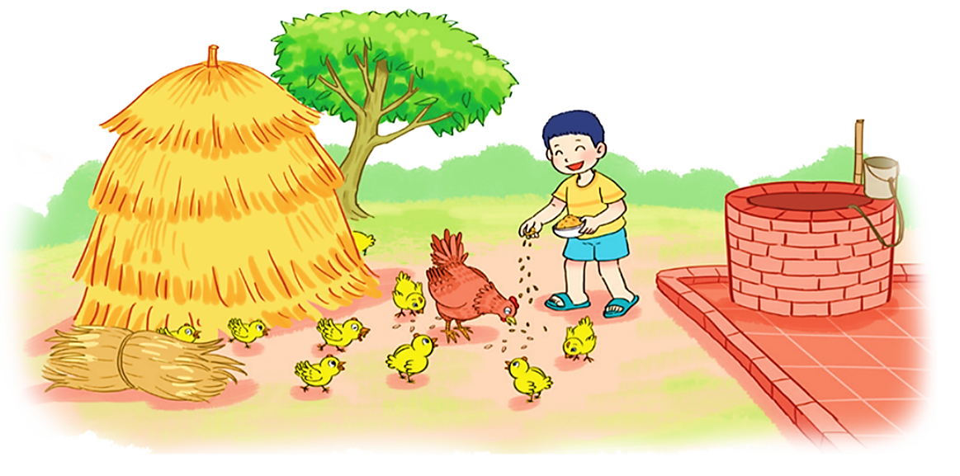
3
Đàn gà đang ở cạnh đống rơm. Việt cho biết có tất cả 20 cái chân gà. Đố em biết đàn gà đó có bao nhiêu con gà?

Slide 11
3
Đàn gà đang ở cạnh đống rơm. Việt cho biết có tất cả 20 cái chân gà. Đố em biết đàn gà đó có bao nhiêu con gà?
Tóm tắt
Có : 20 cái chân gà
Đàn gà đó có: … con gà?

Slide 12
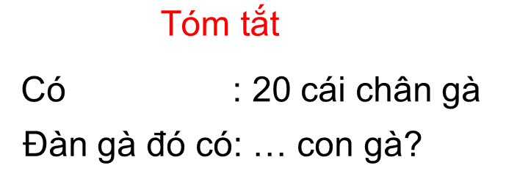
Bài 3 (tr 22)
Bài giải

Slide 13


Ngày 26/1/2022
1. Tiếng Việt
- Làm bài 1, 2, 3 tr 14
2. Toán
- Làm bài 1, 2, 3 tr 20
Chữ kí PH

Slide 14

Củng cố bài học

